Slide 1
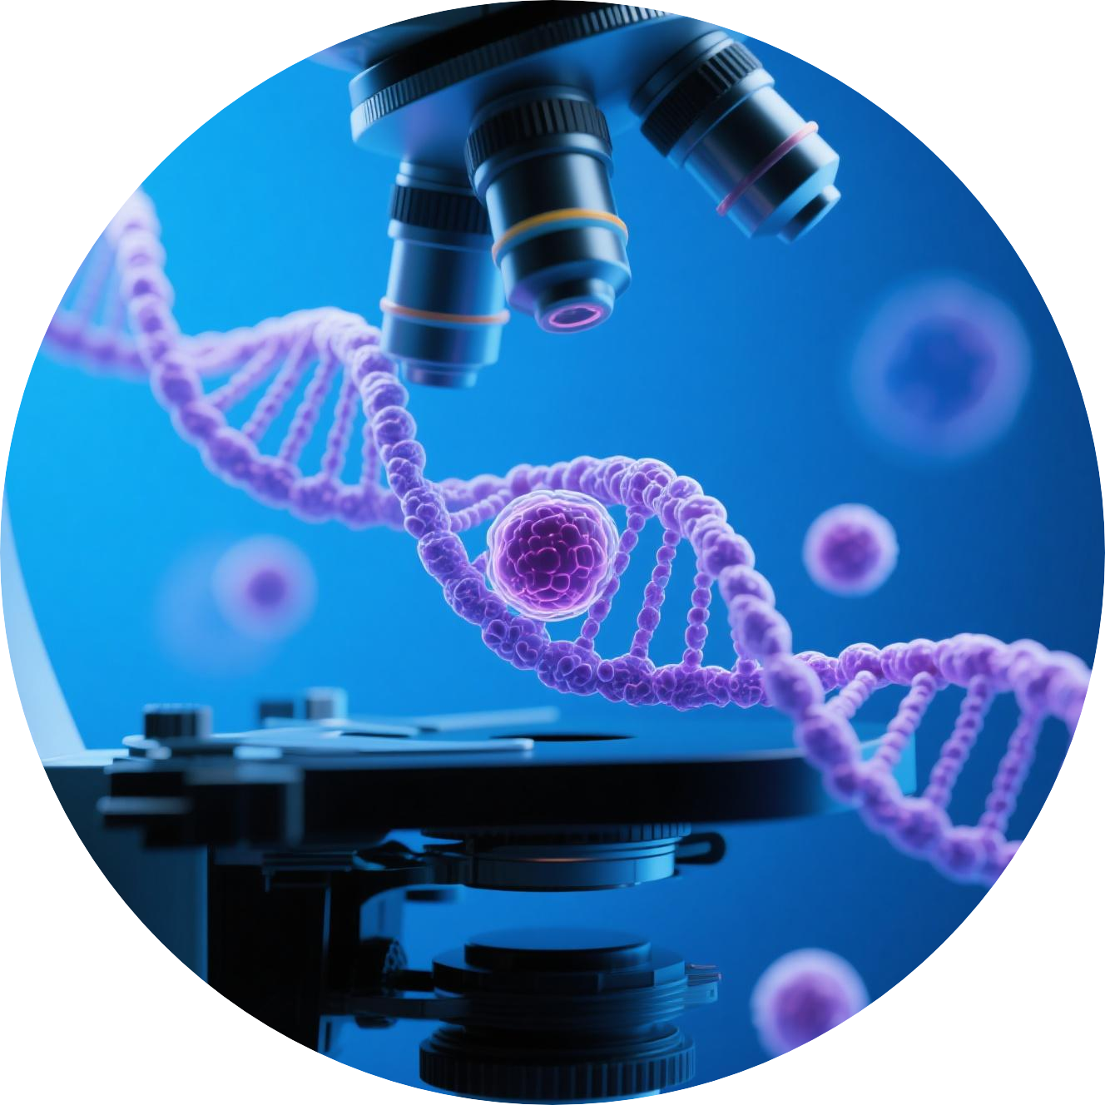
2027年高考一轮复习
第04讲
蛋白质与核酸
讲师：xxx

Slide 2


智能导览·极速定位
考点二 核酸是遗传信息的携带者
知识点1 核酸的种类及其分布
知识点2 核酸是由核苷酸连接而成的长链
知识点3 生物大分子以碳链为骨架
考向1 核酸的结构和功能分析
考向2 蛋白质与核酸的关系
考向3 细胞中的生物大分子
01
考情解码·考点定标
02
体系构建·思维领航
03
考点突破·考向探究
考点一 蛋白质是生命活动的主要承担者
知识点1 氨基酸的结构及种类
知识点2 蛋白质的结构及其多样性
知识点3 蛋白质的相关计算与分析
考向1 氨基酸的结构特点和种类
考向2 蛋白质的结构与相关计算
考向3 蛋白质的功能分析
04
真题感知·命题洞见
含2025年高考真题
05
学以致用·能力提升
教材隐性知识拓展、长句作答类

Slide 3
01 考情解码·考点定标

Slide 4
考情解码·考点定标
课标 要求 | 1.以碳链为骨架形成复杂的生物大分子。 2.阐明蛋白质通常由21种氨基酸分子组成,它的功能取决于氨基酸序列及其 形成的空间结构,细胞的功能主要由蛋白质完成。 3.概述核酸由核苷酸聚合而成,是储存与传递遗传信息的生物大分子。
考点 | 由高考知核心知识点 | 预测
走 近 细 胞 | (2024·广东卷）核酸的种类与分布 (2015·广东卷）DNA的性质与提取 (2015·广东卷）生物大分子以碳链为骨架 (2009·广东卷）蛋白质的检测 (2009·广东卷）核酸的功能 (2008·广东卷）蛋白质的结构及多样性 (2008·广东卷）核酸的种类与分布 | 从命题题型和内容上看，广东高考命题不多，选择题为主，主要从以下几方面考查 ：蛋白质的结构和多样性 、核酸的种类与分布、生物大分子之间的关系等。

Slide 5
02 体系构建·思维领航

Slide 6

生物大分子以碳链为骨架
C、H、O、N
+P
+S
遗传信息的主要携带者
脱氧核苷酸
核糖核苷酸
氨基酸
生命活动的承担者
脱水 缩合
脱水 缩合
脱水 缩合
脱氧核酸（DNA）
核糖核酸（RNA）
翻译
功能
功能
转录
蛋白质
DNA中脱氧核苷酸的排列顺序
mRNA中核糖核苷酸的排列顺序
决定
蛋白质中氨基酸的种类、数目和排列顺序
决定
+
肽链盘曲、折叠方式及其形成的空间结构
体现
决定
生物多样性
蛋白质的多样性

Slide 7
03 考点突破·考向探究

Slide 8

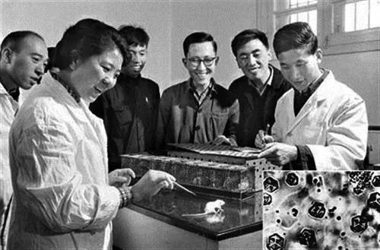
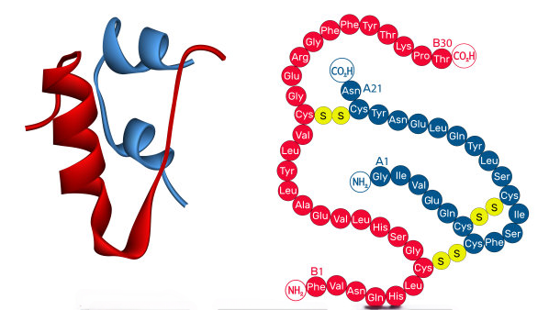
考点一
蛋白质是生命活动的主要承担者
知识点1 氨基酸的结构及种类
人工合成牛胰岛素动物试验获得成功的场面
某胰岛素的三维结构（由51个氨基酸构成）
为什么1965年人工合成牛胰岛素被国际学界誉为‘中国生物化学里程碑’？。
首例全合成蛋白质、结构复杂性、生命活性验证
结构
决定
功能
若破坏二硫键（模型拆开黄球），胰岛素能否降血糖？
→ 活性丧失。
Notes:
首例人工合成蛋白质，验证“一级结构决定高级结构”理论；活性完全达标，证明空间构象是功能实现基础。合成技术突破，揭示二硫键精准配对难题（模型黄球）。51个氨基酸需精确排列，6个半胱氨酸形成3对二硫键（错配率＞90%）

Slide 9
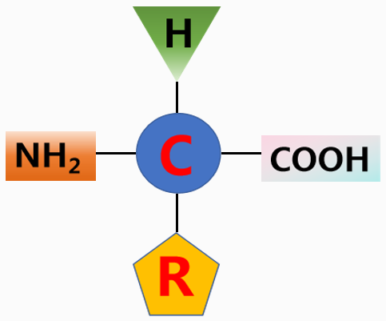






考点一
蛋白质是生命活动的主要承担者
知识点1 氨基酸的结构及种类
1）模型构建：请利用下列短线（模拟化学键），各种形状（模拟相应基团）构建丙氨酸的结构式。
侧链（R）
如果要构建甘氨酸，只需要替换 基团即可。据此阐明氨基酸的结构特点。
如果要构建甘氨酸，只需要替换 基团即可。据此阐明氨基酸的结构特点。
氨基酸的结构通式
数量：①每个氨基酸分子至少都含有一个氨基(-NH₂)和一个羧基(-COOH)，并连在同一个碳原子上。
1.氨基酸
结构特点
位置：②这个碳原子还连接一个氢原子和一个侧链基团（-R表示），各种氨基酸的区别在于R基的不同。

Slide 10
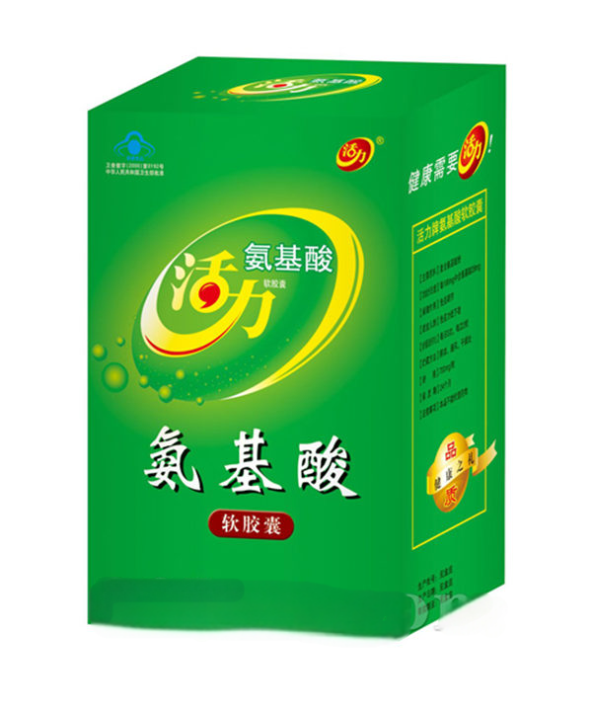
考点一
蛋白质是生命活动的主要承担者
知识点1 氨基酸的结构及种类
2）【教材中的隐性知识】教材必修1 P₃₀“与社会的联系”(改编):评价蛋白质营养价值的依据是 。
必需氨基酸的种类与含量
人体内能合成
非必需氨基酸(13种)
2.氨基酸的种类：
21种
人体不能合成，需从外界获取
必需氨基酸(8种；婴儿9种，组氨酸)
口诀：甲 携 来 一 本 亮 色 书
甲硫
缬
赖
异亮
苯丙
亮
色
苏

Slide 11
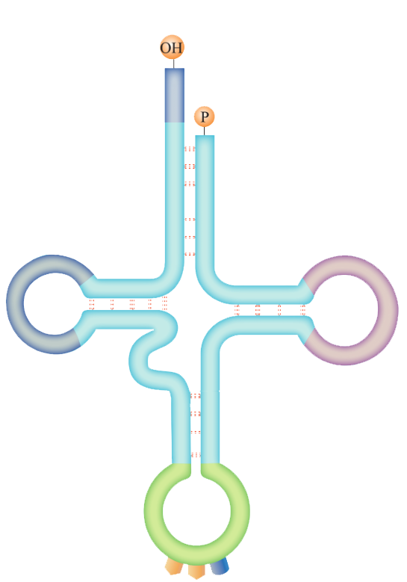
考点一
蛋白质是生命活动的主要承担者
知识点1 氨基酸的结构及种类
a.作为肽或者蛋白质的基本单位(主要功能)。P必一28
b.某些氨基酸可作为神经递质。
(谷氨酸、甘氨酸) P选一29
c.氨基酸→糖类(非糖物质转化) P选一50
3）氨基酸
的功能
d.氨基酸氧化分解供能。
(特殊情况下作为能源物质)
酪氨酸
e. →黑色素
(衰老细胞，酪氨酸酶活性下降，黑色素减少) P必二71，P必一124
色氨酸
f. →吲哚乙酸（生长素） P选一93
×
判断：细胞膜、细胞质基质中负责转运氨基酸的载体都是蛋白质。( )
4）氨基酸
的运输
a.跨膜运输：
细胞膜上载体蛋白
b.运入核糖体：
细胞质基质、线粒体和叶绿体中的tRNA

Slide 12

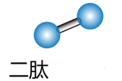
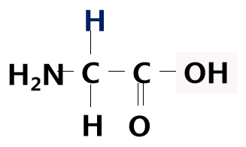
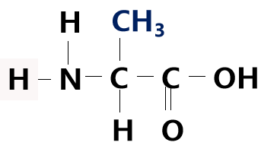
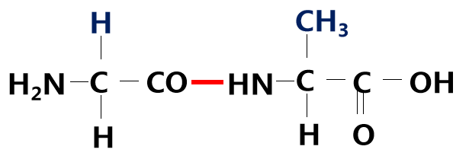
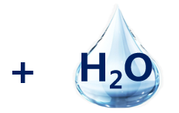
考点一
蛋白质是生命活动的主要承担者
知识点2 蛋白质的结构及其多样性
氨基酸
①蛋白质是以 为基本单位构成的生物大分子。
脱水 缩合
脱水缩合
②两个氨基酸之间通过 方式进行连接。
③利用自己构建的2个氨基酸卡片，模拟2个氨基酸脱水缩合形成二肽的过程。
脱水 缩合
水中氢来自氨基和羧基
二肽
水中氧来自羧基
肽键

Slide 13
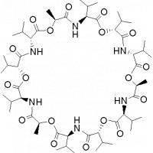
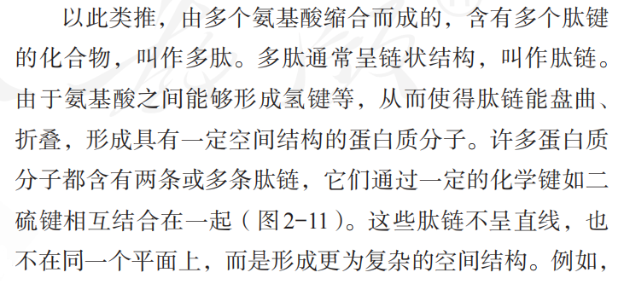
考点一
蛋白质是生命活动的主要承担者
知识点2 蛋白质的结构及其多样性
组成元素
C、H、O、N（S）等
2.蛋白质的结构层次
组成
病毒该过程在宿主细胞的核糖体 中
氨基酸
脱水缩合
场所：
核糖体(所有生物）
环状肽
多肽
（1条或多条）
盘曲折叠
场所：
细胞质基质
/内质网、高尔基体
氨基酸之间如何形成氢键？为什么肽链能够盘曲折叠？空间结构靠什么维持？
蛋白质
某胰岛素的结构

Slide 14

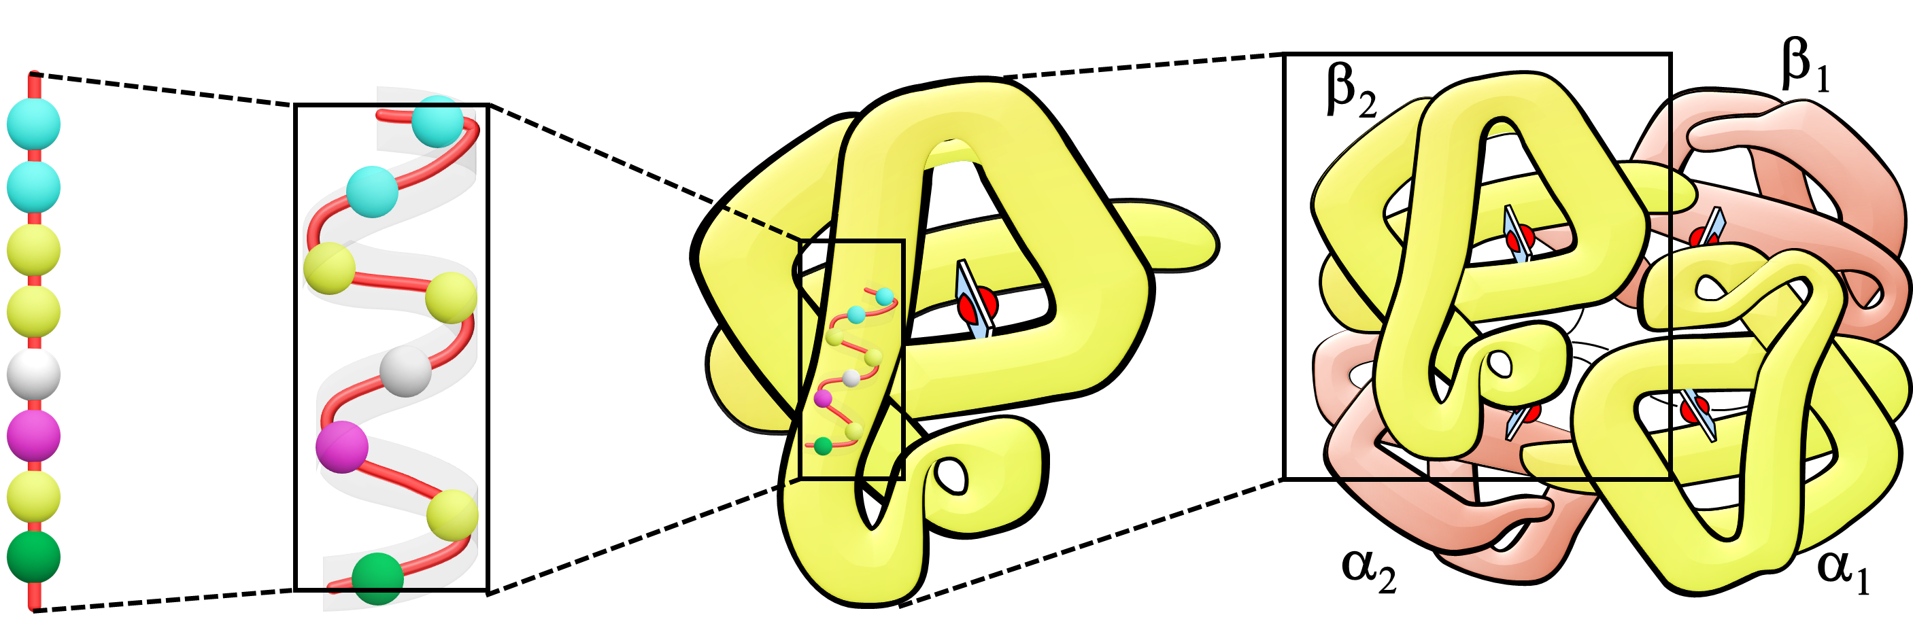
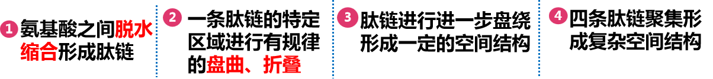
考点一
蛋白质是生命活动的主要承担者
知识点2 蛋白质的结构及其多样性
视频讲解
2.蛋白质的结构层次
例：血红蛋白空间结构形成过程
①一级结构通过脱水缩合形成肽键连接；
②二级结构通过氢键自发形成(胞内蛋白的空间结构)
③三四结构需要内质网和高尔基体加工形成二硫键、Fe等。
需要内质网、高尔基体加工的蛋白质包括：分泌蛋白、溶酶体酶、膜上蛋白。
Notes:
氨基酸之间如何形成氢键？为什么肽链能够盘曲折叠？空间结构靠什么维持？

Slide 15
考点一
蛋白质是生命活动的主要承担者
知识点2 蛋白质的结构及其多样性
3.蛋白质的特点
①生物大分子有机化合物
②多样性
根本原因：
DNA具有多样性
不同
种类
决定
数目
α-螺旋
①氨基酸
成百上千
千变万化
β-折叠
直接原因：
（结构多样性）
排列顺序
空间结构
②肽链的盘曲、折叠形成的 不同。
酶
①催化：绝大多数 ；
决定
血红蛋白
②运输： 、转运蛋白；
功能蛋白
③调节：蛋白质类的 ；
激素
功能多样性
抗体
④免疫： 和淋巴因子；
结构蛋白：如肌肉、头发中的蛋白质。

Slide 16
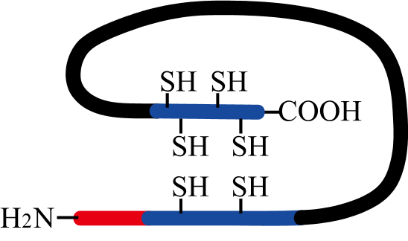
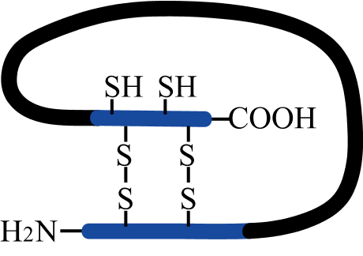
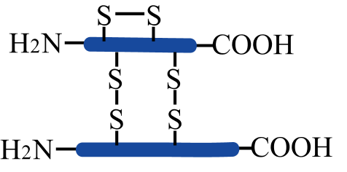

考点一
蛋白质是生命活动的主要承担者
知识点2 蛋白质的结构及其多样性
4.蛋白质的加工
真核生物的起始密码子是甲硫氨酸，但是很多蛋白质中的第一个氨基酸不是甲硫氨酸，其原因是 。
在蛋白质加工过程中被切除了
内质网中
切除信号肽
高尔基体中
切除C肽
前胰岛素原
信号肽
胰岛素原
C肽
胰岛素
胰高血糖素、促肾上腺皮质激素等也需要通过相应的前体物的水解才能形成有功能的蛋白质。

Slide 17
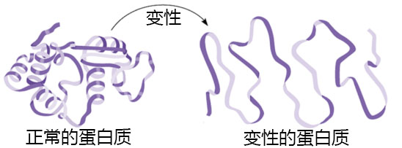
考点一
蛋白质是生命活动的主要承担者
知识点2 蛋白质的结构及其多样性
5.蛋白质的水解与变性
思考：水解与变性有什么区别?
①蛋白质水解：
在蛋白酶或肽酶的作用下，肽键断裂，蛋白质分解为短肽进而彻底水解为氨基酸。水解和脱水缩合的过程是相反的。
胰蛋白酶或胶原蛋白酶
动物细胞培养前利用 分解细胞之间的蛋白质连接物。
②蛋白质变性：
蛋白质在某些物理和化学因素作用下其特定的空间构象被破坏，从而导致其理化性质的改变和生物活性丧失的现象。
使蛋白质变性的因素：
高温、辐射、强碱、强酸、酒精、重金属盐。
蛋白质变性后能与双缩脲试剂反应显紫色。
氨基酸顺序 ，肽键 ，
空间结构 ，功能 。
变性
不变
不变
不可逆
改变
改变

Slide 18
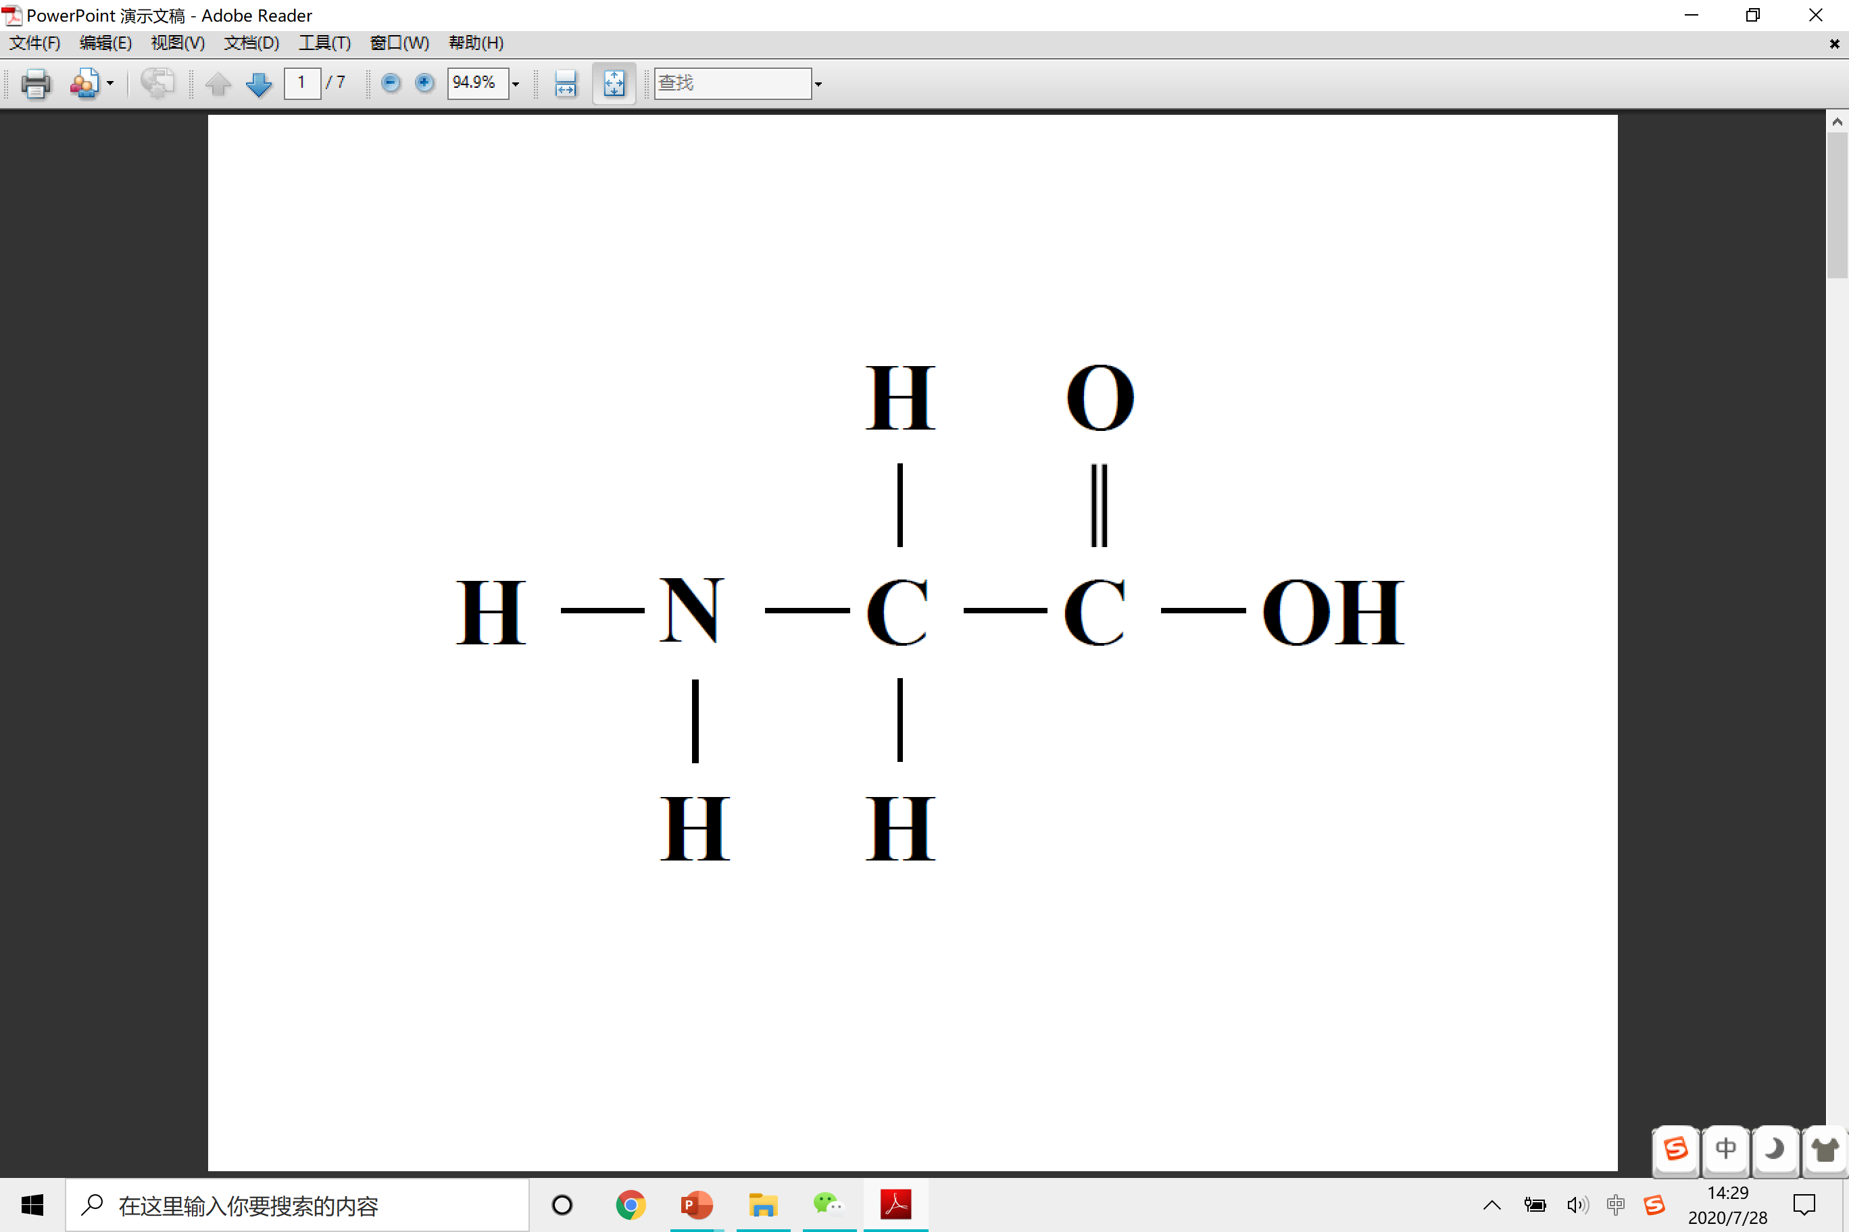
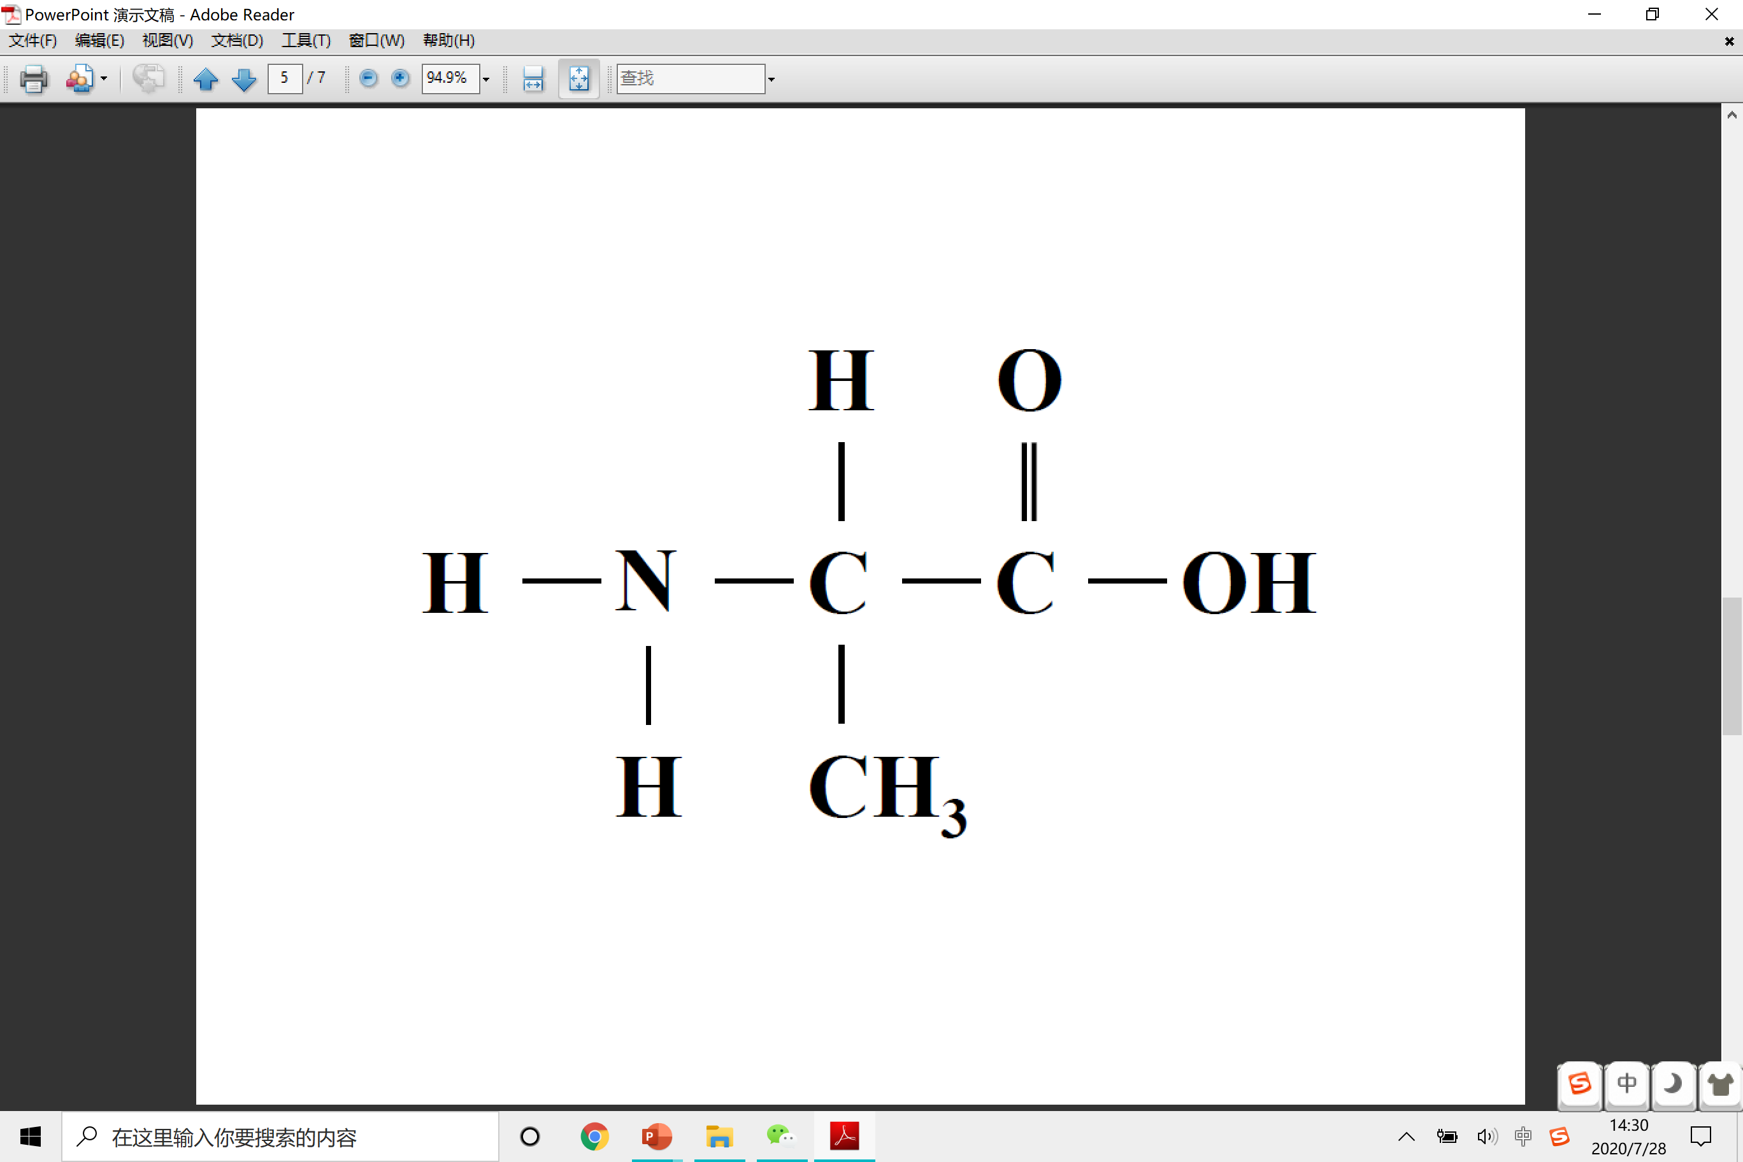
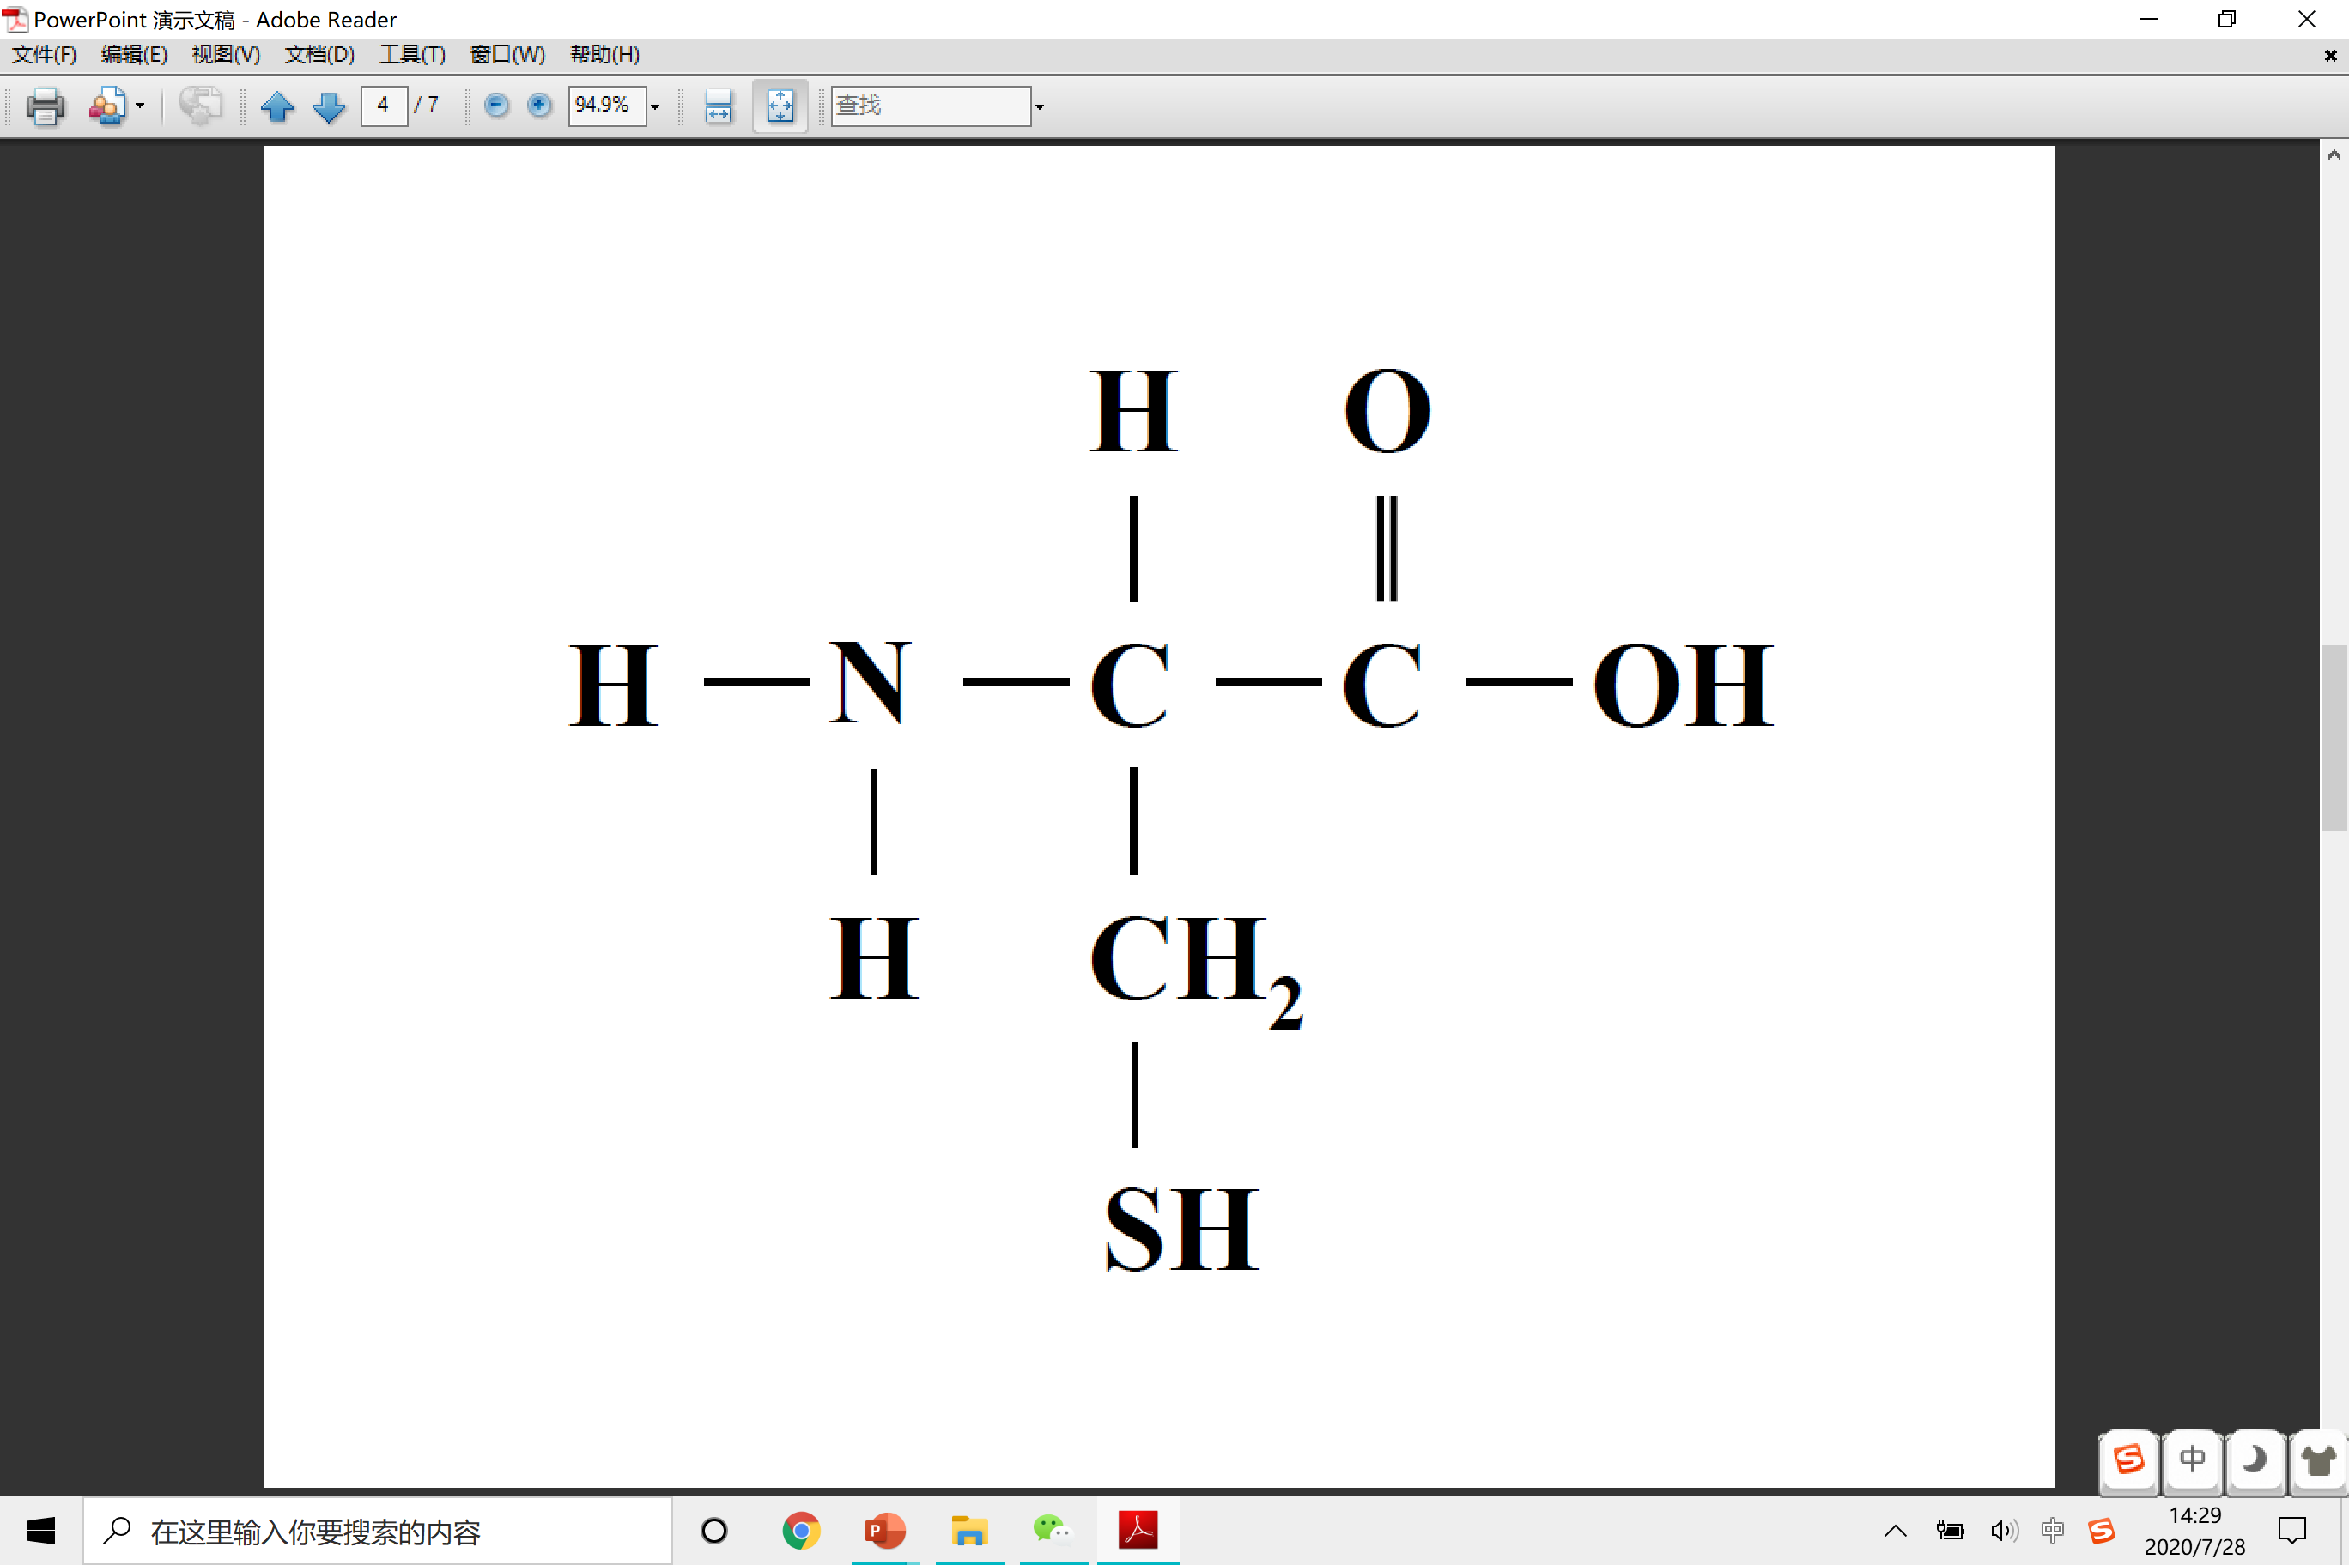
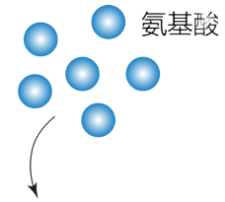
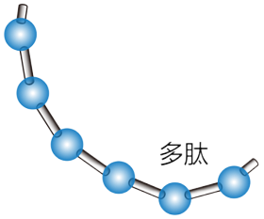
考点一
蛋白质是生命活动的主要承担者
知识点3 蛋白质的相关计算与分析
甘氨酸
丙氨酸
半胱氨酸
思考与讨论：
①3个氨基酸脱水缩合，形成几肽？其中含几个肽键？脱去几分子水？
②若n个氨基酸脱水缩合形成m条肽链呢？形成的
蛋白质相对分子质量是多少？
规律1：肽键数=脱去水分子数=氨基酸数－肽链数=n-m
规律2：M（pro的相对分子质量）=na—（n—m）18
【a氨基酸的平均相对分子质量】

Slide 19



考点一
蛋白质是生命活动的主要承担者
知识点3 蛋白质的相关计算与分析
甘氨酸
丙氨酸
半胱氨酸
—COOH
思考与讨论：
③该3肽中的氨基酸序列是怎样的？可形成多少种三肽？
④该3肽至少含有多少个游离的氨基和羧基？环肽？
H₂N—
肽链为O！
规律3：每条肽链上，至少含有一个游离的氨基和羧基。
规律4：游离的氨基或羧基数=肽链数+R基上氨基数
或羧基数。
H₂N—
—COOH

Slide 20
考点一
蛋白质是生命活动的主要承担者
考向1 氨基酸的结构特点和种类
1. 下列是关于氨基酸的说法，正确的打“√”，错误的打“×”。
①不同氨基酸之间的差异是由R基引起的。（ ）
②分子式中只要含有氨基和羧基，就可以肯定其为构成蛋白质的氨基酸。（ ）
③人体内能合成的氨基酸有20种。（ ）
④人体内合成蛋白质的氨基酸是通过基因的转录和翻译而来。（ ）
⑤氨基酸遇双缩脲试剂出现紫色反应。（ ）
⑧甲硫氨酸的R基是一-CH₂ -CH₂-S- CH₃, 则它的分子式是C₅H₁₁O₂NS. （ ）
⑦氨基酸是胰岛素等各种激素分子的基本单位。（ ）
√
构成蛋白质的氨基酸：至少都含有一个氨基和一个羧基，并连在同一个碳原子上。
×
×
人体内能合成的氨基酸是非必需氨基酸有13种。
√
×
蛋白质或多肽遇双缩脲试剂出现紫色反应。
√
×
有些激素的本质不是蛋白质，比如性激素的本质是固醇。

Slide 21
考点一
蛋白质是生命活动的主要承担者
考向1 氨基酸的结构特点和种类
2．（2025·江门高三调研）人工智能AlphaFold 可以帮助科学家对蛋白质的空间结构进行预测。科学家不需要为AlphaFold 提供蛋白质的是( )
A.氨基酸种类
B.氨基酸序列
C.肽键数目
D.各种元素的比例
D
组成蛋白质的各种元素的比例无法直接影响蛋白质的空间结构。

Slide 22
考点一
蛋白质是生命活动的主要承担者
考向1 氨基酸的结构特点和种类
3．（24-25·广东·阶段练习）载脂蛋白（ApoA-1）是一种血浆蛋白，主要在肝脏中合成，可运载脂类物质，如胆固醇。下列有关叙述正确的是（ ）
A．胆固醇属于磷脂，可参与动物细胞细胞膜的构成
B．高温可使ApoA-1的肽键断裂，使其空间结构改变、功能丧失
C．ApoA-1合成过程中生成的水分子中的O可能来自氨基酸的羧基
D．与脂类物质结合后的ApoA-1可催化脂类物质的水解，防止其在血管中堆积
C
胆固醇属于固醇类，固醇类属于脂质，可参与动物细胞细胞膜的构成
高温能使蛋白质分子的空间结构发生改变，即肽链之间的氢键和二硫键断裂。
载脂蛋白（ApoA-1）是一种血浆蛋白，主要在肝脏中合成，可运载脂类物质，与脂类物质结合后的ApoA-1可进行脂类物质的转运，不能催化脂类物质的水解

Slide 23
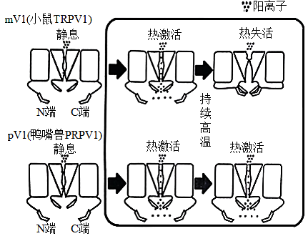
考点一
蛋白质是生命活动的主要承担者
考向1 氨基酸的结构特点和种类
4．（2025·广东东莞·期末）在适宜的持续高温刺激下，鸭嘴兽皮肤出现烫伤且体内炎症因子增加，但小鼠无显著变化，这与TRPV1蛋白相关。下图示小鼠TRPV1蛋白（mV）与鸭嘴兽TRPV1蛋白（pV1）的作用机制。下列叙述错误的是（ ）
A．构成mV1和pV1的基本单位都是氨基酸
B．TRPV1蛋白在细胞中作为转运蛋白发挥作用
C．持续高温使mV1和pV1的空间结构发生不同的改变
D．持续高温使TRPV1失活能增加炎症因子含量
D
持续高温使TRPV1持续激活，能增加炎症因子含量，小鼠TRPV1失活其炎症因子而无显著变化

Slide 24
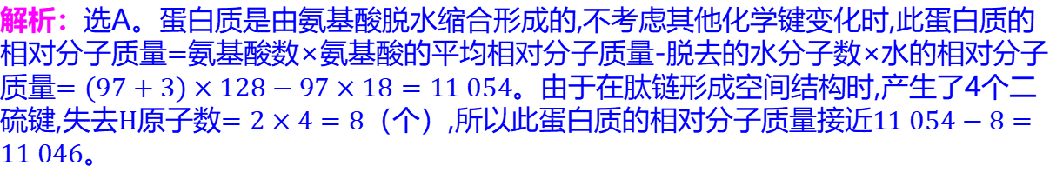
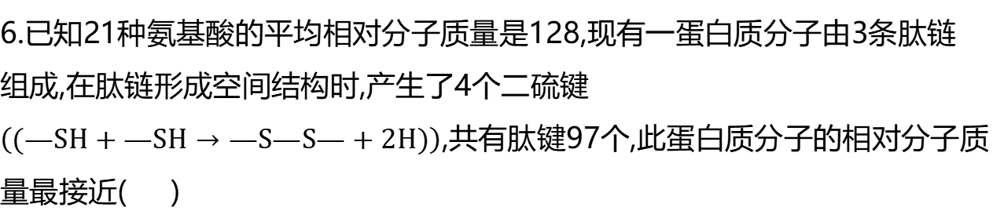
考点一
蛋白质是生命活动的主要承担者
考向2 蛋白质的结构与相关计算
6.已知21种氨基酸的平均相对分子质量是128,现有一蛋白质分子由3条肽链
组成,在肽链形成空间结构时,产生了4个二硫键
$\left((—SH+—SH→—S—S—+2H)\right)$ ,共有肽键97个,此蛋白质分子的相对分子质
量最接近( )
A
A.11 046 B.11 060 C.12 800 D.12 280
解析：选A。蛋白质是由氨基酸脱水缩合形成的,不考虑其他化学键变化时,此蛋白质的
相对分子质量$=$ 氨基酸数×氨基酸的平均相对分子质量-脱去的水分子数×水的相对分子
质量$=(97+3)×128−97×18=11 054$ 。由于在肽链形成空间结构时,产生了4个二
硫键,失去$H$原子数$=2×4=8$ （个）,所以此蛋白质的相对分子质量接近$11 054−8=$
$11 046$ 。

Slide 25
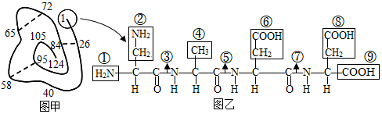
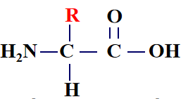
考点一
蛋白质是生命活动的主要承担者
考向2 蛋白质的结构与相关计算
7．如图甲表示某蛋白质的肽链结构示意图，其中数字表示氨基酸序号，虚线表示脱去2个H形成的二硫键，如图乙表示该肽链的部分放大图，请据图回答下列问题：
规律一：
肽键数 = 脱去水分子数 = 氨基酸数－肽链条数
（环状肽：肽键数=水分子数=氨基酸个数）
(1)该蛋白质的肽链是由 个氨基酸脱去 分子水缩合而成的。
(2)图乙所示结构中属于R基的是 （填数字）。氨基酸的结构通式是 ，氨基酸的结构特点是 。
(3)图乙中①表示 （写出基团的中文名称）。表示肽键的是 （填数字） 。从图乙可推知该蛋白质至少含有 个游离的羧基。
(4)该蛋白质的相对分子质量比组成它的氨基酸的相对分子质量之和少 。
124 123
②④⑥⑧
至少都含有一个氨基和一个羧基，且都有一个氨基和一个羧基连接在同一个碳原子上
氨基
③⑤⑦
3
该蛋白质形成时共失去水分子数=氨基酸数-肽链数
每形成一个二硫键失去2个H
2220

Slide 26
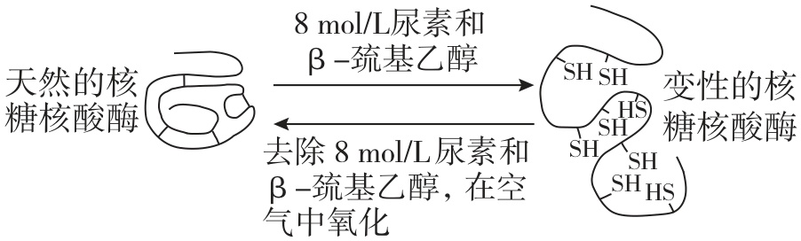
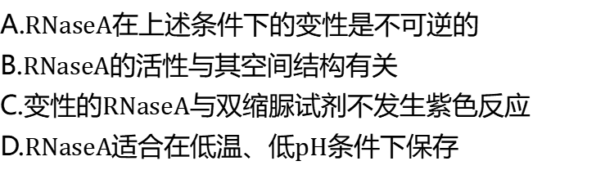
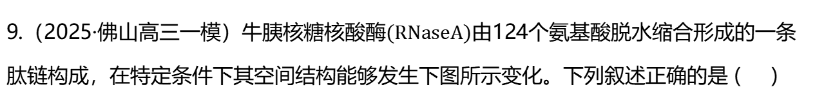
考点一
蛋白质是生命活动的主要承担者
考向3 蛋白质的功能分析
9.（2025·佛山高三一模）牛胰核糖核酸酶$(RNaseA)$ 由124个氨基酸脱水缩合形成的一条肽链构成，在特定条件下其空间结构能够发生下图所示变化。下列叙述正确的是 ( )
B
通过去除尿素和β− 巯基乙醇，在空气中氧化，RNaseA可以恢复活性（可逆）。
A.$RNaseA$ 在上述条件下的变性是不可逆的
B.$RNaseA$ 的活性与其空间结构有关
C.变性的$RNaseA$ 与双缩脲试剂不发生紫色反应
D.$RNaseA$适合在低温、低$pH$ 条件下保存
变性的RNaseA 含有肽键，与双缩脲试剂可以发生紫色反应。
RNaseA适合在低温、适宜pH 条件下保存，低pH 可能导致酶失活。

Slide 27
考点一
蛋白质是生命活动的主要承担者
考向3 蛋白质的功能分析
10．（24-25高三下·广东东莞·阶段练习）ATP合酶是呼吸作用和光合作用关键蛋白，工作机理如图1所示，图2是小肠对不同糖的吸收方式，进入血液中的果糖要靠肝脏中的葡萄糖转化酶，将其转变为人体可以直接利用的葡萄糖，膜两侧不同形状的数量代表相应分子的相对数量，下列说法错误的是（ ）
A．图1结构出现在线粒体内膜和类囊体薄膜上，
具有运输和催化的作用
B．若图1表示光合作用过程，水在光下分解有利
于膜两侧H+浓度差的形成
C．图2中Na+和葡萄糖、半乳糖的运输方式不同，吸收Na+需要消耗ATP
D．果糖的过量摄食，会增加患糖尿病和肝脏疾病的风险
C
图2中Na+运输方式为协助扩散，葡萄糖和半乳糖的运输方式为主动运输，该过程葡萄糖、半乳糖的运输所需能量来自Na+的浓度差，不需要消耗ATP

Slide 28
考点一
蛋白质是生命活动的主要承担者
考向3 蛋白质的功能分析
11．（24-25高三下·广东深圳·阶段练习）蛋白质是生命活动的主要承担者，下列相关叙述错误的是（ ）
A．核糖体是由蛋白质和mRNA组成的，也是合成蛋白质的唯一场所
B．功能越复杂的细胞，其细胞膜上蛋白质的种类和数量往往越多
C．哺乳动物成熟的红细胞呈两面凹的圆饼状，与血红蛋白运输氧气有关
D．肾小管上皮细胞膜上含有较多的水通道蛋白，与肾小管的重吸收功能有关
A
核糖体是由蛋白质和rRNA组成的，也是合成蛋白质的唯一场所

Slide 29
考点一
蛋白质是生命活动的主要承担者
考向3 蛋白质的功能分析
12．（2025·阳江·模拟改编）关于蛋白质空间结构的叙述，错误的是（ ）
A．淀粉酶在0℃时空间结构会被破坏
B．磷酸化可能引起蛋白质空间结构的变化
C．氨基酸种类的改变可能影响蛋白质空间结构 D．载体蛋白在转运分子时其自身构象会发生改变
A
低温不会使蛋白质空间结构改变，淀粉酶本质为蛋白质，在0℃时空间结构不会被破坏

Slide 30
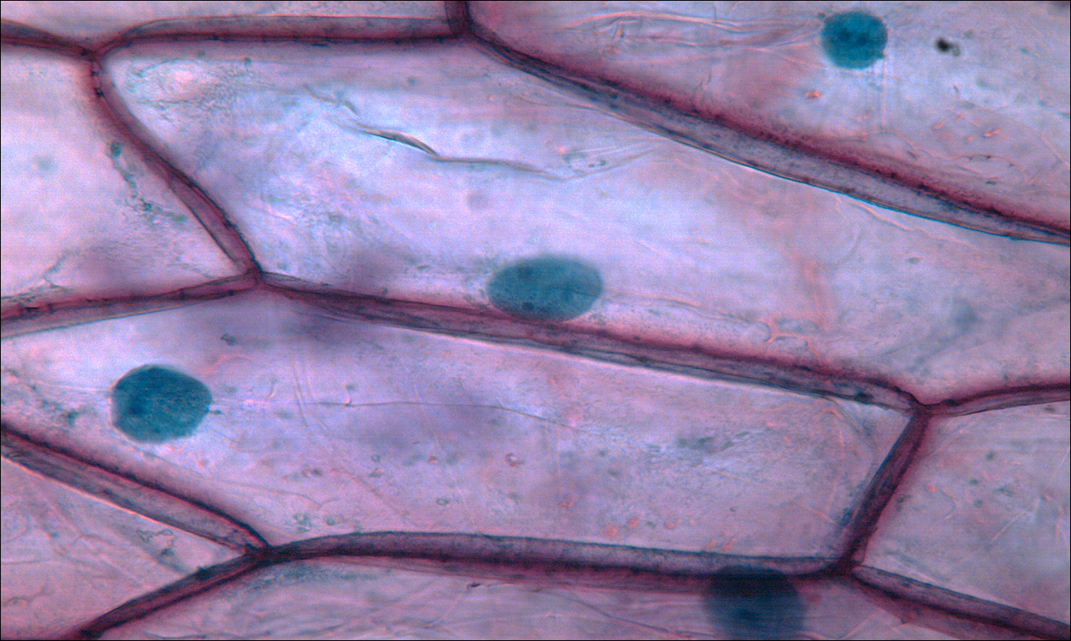
考点二
核酸是遗传信息的携带者
知识点1 核酸的种类及其分布
【资料1】甲基绿和吡罗红两种染色剂对DNA和RNA的亲和力不同，甲基绿对DNA亲和力强，使DNA显现出绿色，而吡罗红对RNA的亲和力强，使RNA呈现出红色。
真核细胞：细胞核（主要）
线粒体、叶绿体（少量）
脱氧核糖核酸
真核细胞中核酸的分布图示
（DNA）
核酸
原核细胞：
拟核（主）、质粒（环状DNA分子）
核糖核酸
（RNA）
：主要分布在细胞质中
所有生物体内都含有DNA和RNA吗？
哺乳动物成熟的红细胞没有DNA。
所有具有细胞结构的生物均含有DNA和RNA，
但病毒没有细胞结构，仅有DNA或RNA一种。

Slide 31
考点二
核酸是遗传信息的携带者
知识点1 核酸的种类及其分布
 | DNA（脱氧核糖核酸） | RNA（核糖核酸）
功能 | 是主要的 ，携带 和复制 ，并指导 的合成。
①是RNA病毒的 。
②mRNA：携带 ，传递
。
③tRNA：运输 。
④rRNA：组成 ，
⑤少数作为 ，具有 作用
遗传物质
密码子
遗传物质
遗传信息
遗传信息
氨基酸
蛋白质
核糖体
酶
催化
DNA
转录
翻译
mRNA
蛋白质

Slide 32

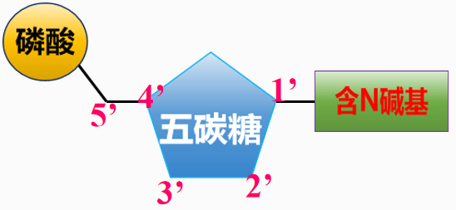
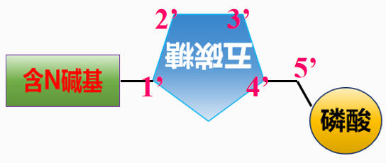


考点二
核酸是遗传信息的携带者
知识点2 核酸是由核苷酸连接而成的长链
核苷酸
C、H、O、N、P
是核酸的基本组成单位。
元素组成有： 。
1）核苷酸的结构：1个核苷酸是由一分子 ，一分子 和一分子 组成。
磷酸
五碳糖
碱基
模型构建活动：请利用下列短线（模拟化学键），各种形状（模拟相应基团）构建核苷酸的结构式。
核苷酸结构中磷酸与五碳糖的5，碳相连，碱基与五碳糖的1，碳相连.

Slide 33
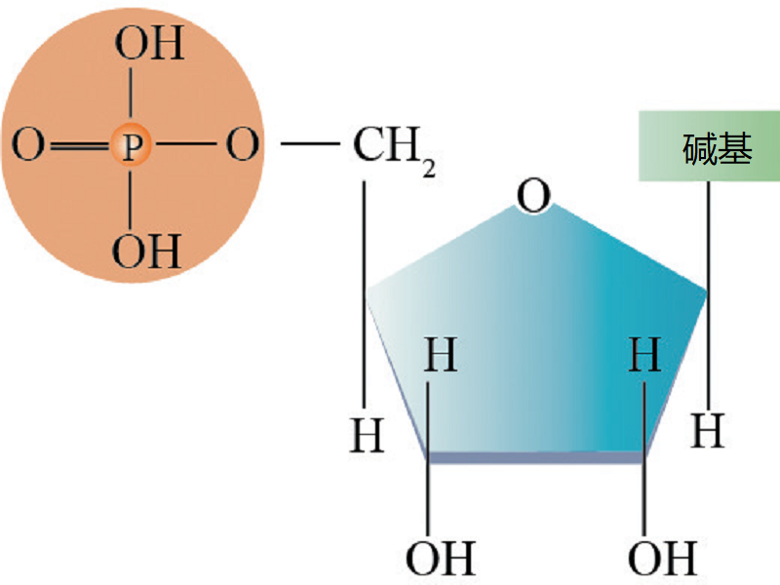
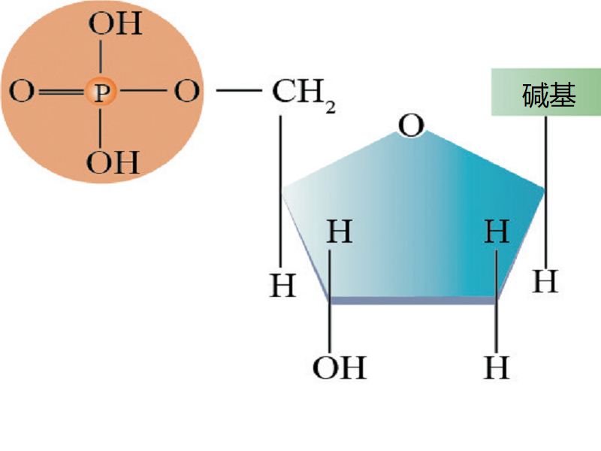
考点二
核酸是遗传信息的携带者
知识点2 核酸是由核苷酸连接而成的长链
2）核苷酸的种类：根据 的不同，可以将核苷酸分为 和核糖核苷酸。
五碳糖
脱氧核苷酸
（A）
腺嘌呤
（A）
腺嘌呤
尿嘧啶
（U）
胸腺嘧啶
（T）
鸟嘌呤
（G）
鸟嘌呤
（G）
核糖
脱氧核糖
胞嘧啶
（C）
胞嘧啶
（C）
核糖核苷酸
脱氧核苷酸
2、8、5
【思考】洋葱根尖细胞中的核酸、核苷酸、碱基各有多少种？
蓝藻细胞中的核酸、核苷酸、碱基各有多少种？
病毒体内的核酸、核苷酸、碱基各有多少种？
2、8、5
1、4、4

Slide 34
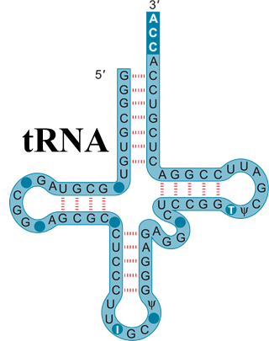

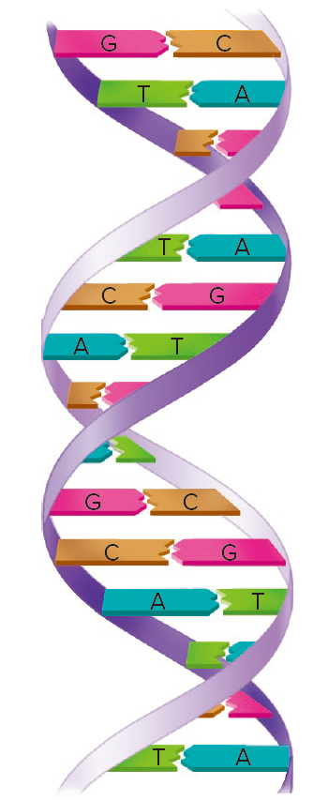

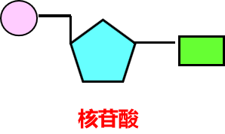




考点二
核酸是遗传信息的携带者
知识点2 核酸是由核苷酸连接而成的长链
5，
3）核酸的结构层次
磷酸二酯键
磷酸
C H O N P
五碳糖
DNA
碱基
3，
组成元素
组成
小分子
化学物质
相互连接
脱水缩合
一定空间结构
核苷酸
核苷酸链
核酸

Slide 35
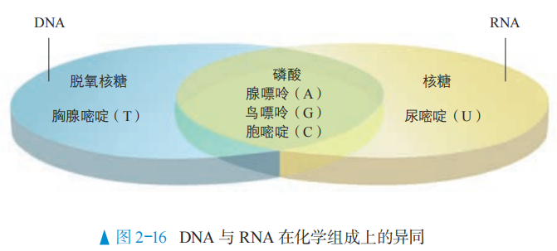
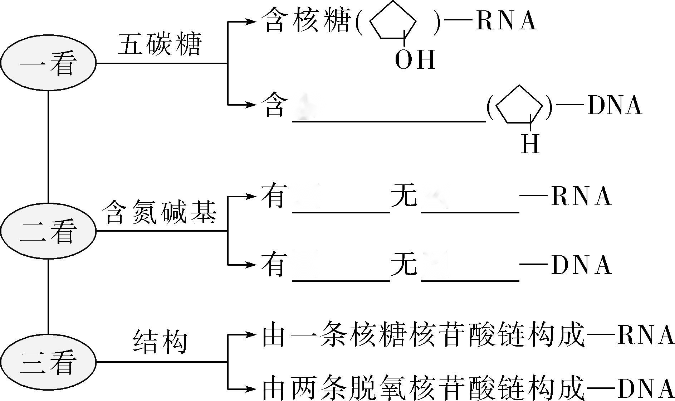




考点二
核酸是遗传信息的携带者
知识点2 核酸是由核苷酸连接而成的长链
4）辨析DNA和RNA
(三看法区分DNA与RNA)
脱氧核糖
$U$
$T$
$T$
$U$

Slide 36
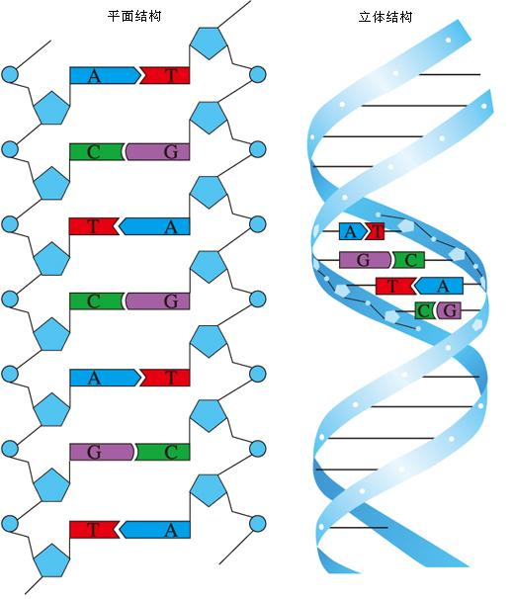
考点二
核酸是遗传信息的携带者
知识点2 核酸是由核苷酸连接而成的长链
5）核酸分子的特性
特异性
思考①：为什么警方办案人员可以根据DNA找到犯罪嫌疑人？
两个随机个体具有相同碱基（或脱氧核苷酸）的排列顺序的可能性微乎其微，因此可以利用DNA来识别身份。
思考②：DNA只含有4种脱氧核苷酸，为什么能够储存大量的遗传信息？
碱基（或脱氧核苷酸）排列顺序的千变万化，使DNA储存了大量的遗传信息。
多样性
每个DNA分子的4种脱氧核苷酸的排列顺序是特定的，其特定的脱氧核苷酸排列顺序代表了特定的遗传信息。
DNA

Slide 37
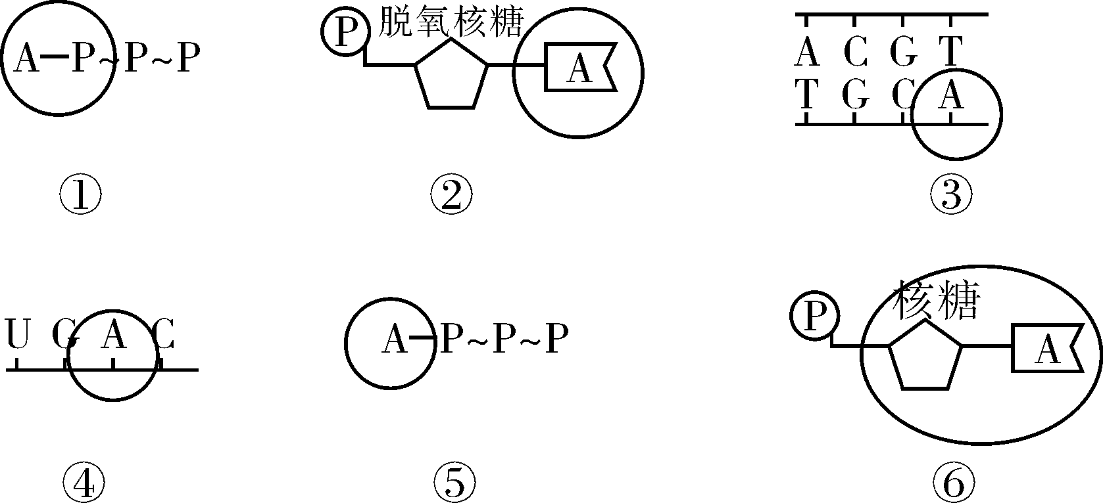
考点二
核酸是遗传信息的携带者
知识点2 核酸是由核苷酸连接而成的长链
【拓展训练】DNA、RNA、ATP和核苷酸中“○”中所对应的含义
腺嘌呤核糖核苷酸
腺嘌呤
腺嘌呤脱氧核苷酸
腺苷（核糖+腺嘌呤）
腺嘌呤核糖核苷酸
腺苷（核糖+腺嘌呤）

Slide 38
考点二
核酸是遗传信息的携带者
知识点3 生物大分子以碳链为骨架
（1）生物大分子是由许多单体连接成的多聚体
元素
单 体
单糖
氨基酸
核苷酸
脂肪酸、甘油
注意：脂肪不属于大分子，但仍以碳链为骨架
多聚体
多糖
蛋白质
核酸
脂肪
功 能
能源物质
承担生命活动
遗传物质
储能物质
每一个单体都由若干个相连的碳原子构成的碳链为骨架
生物大分子以碳链为基本骨架
C：最基本的元素，生命的核心元素。

Slide 39
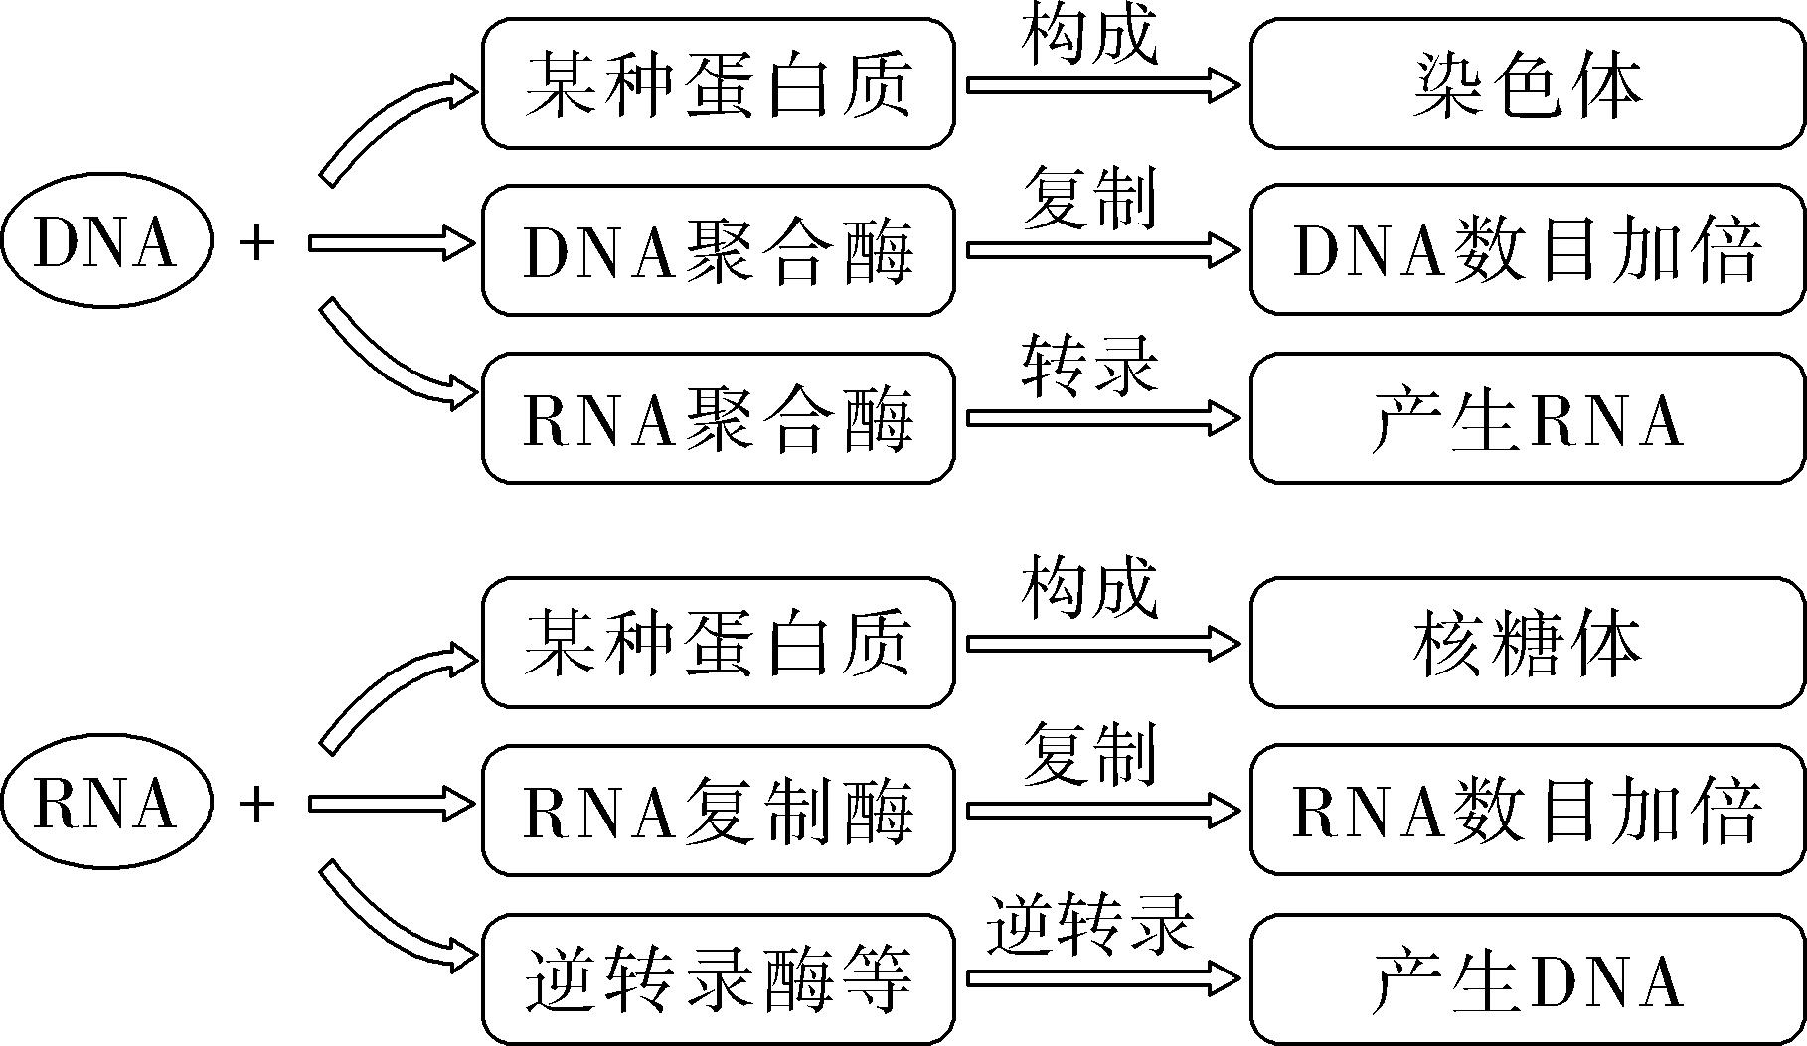
考点二
核酸是遗传信息的携带者
知识点3 生物大分子以碳链为骨架
（2）常见的核酸—蛋白质复合体系

Slide 40
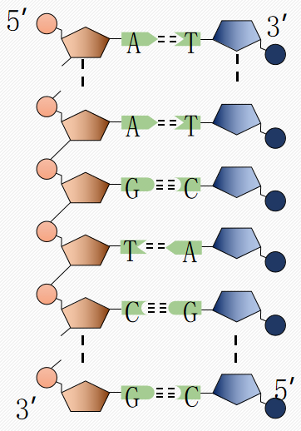
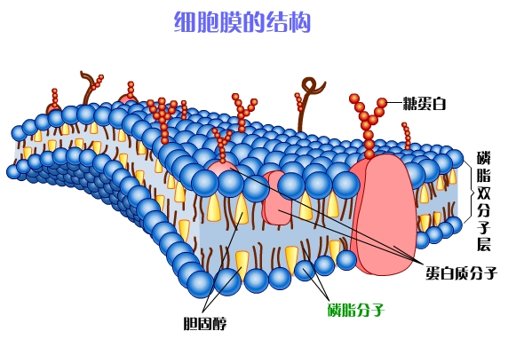
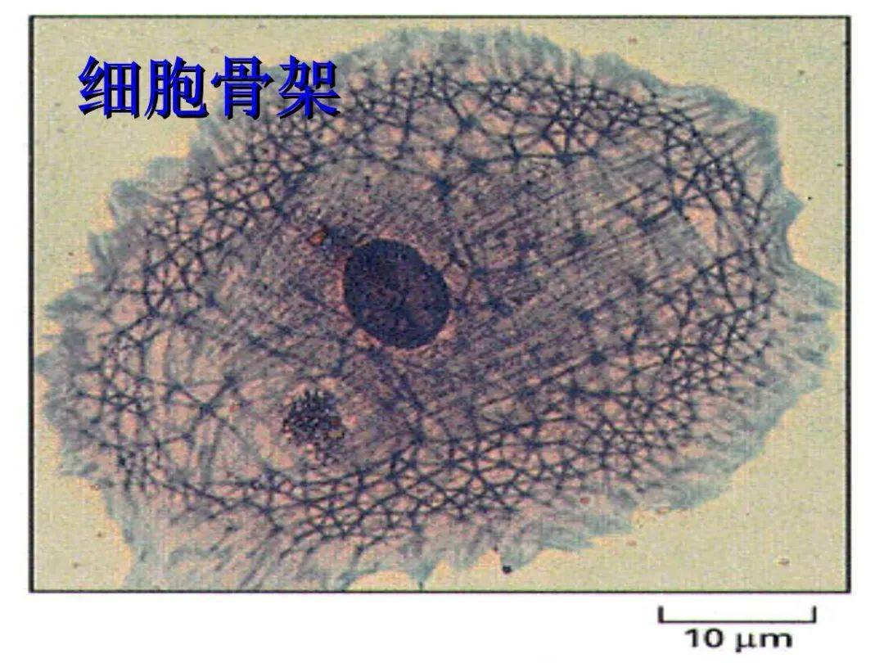
考点二
核酸是遗传信息的携带者
知识点3 生物大分子以碳链为骨架
磷酸-脱氧核糖交替排列
___________________________作为DNA的基本骨架
（3）细胞中常见骨架
碳链
____________作为生物大分子的基本骨架
磷脂双分子层
________________作为细胞膜(生物膜)的基本骨架
细胞骨架
___________作为细胞的基本骨架

Slide 41
考点二
核酸是遗传信息的携带者
知识点3 生物大分子以碳链为骨架
生物大分子 | 初步水解产物 | 彻底水解产物 | 氧化分解产物
淀粉
纤维素
脂肪
蛋白质
DNA
RNA
麦芽糖
葡萄糖
CO₂＋H₂O
纤维二糖
葡萄糖
CO₂＋H₂O
—
甘油＋脂肪酸
CO₂＋H₂O
多肽
氨基酸
CO₂＋H₂O＋尿素、尿酸等
脱氧核苷酸
脱氧核糖、4种碱基、磷酸
CO₂＋H₂O＋尿素、尿酸等
核糖核苷酸
核糖、4种碱基、磷酸
CO₂＋H₂O＋尿素、尿酸等

Slide 42
考点二
核酸是遗传信息的携带者
【易错辨析】
1.下列有关核酸的说法，正确的打“√”，错误的打“×”。
①只有细胞中的核酸才是遗传物质。( )
②病毒体内只有一种核酸。( )
③细胞中的DNA和RNA都是遗传物质。( )
④核酸的组成元素只有5种。( )
⑤核糖核苷酸和脱氧核糖的区别在于五碳糖不同。( )
⑥核酸彻底水解的产物是核苷酸。( )
⑦DNA一般是双链的，RNA 一般是单链的。( )
⑧绝大多数生物的遗传信息贮存在DNA分子中。( )
⑨核酸能控制蛋白质的生物合成。( )
⑩脱氧核苷酸的排列顺序的多样性决定了遗传信息的多样性。( )
⑪分子大小相同、碱基含量相同的核酸分子所携带的遗传信息-定相同。( )
×
病毒的核酸也是遗传物质，核酸是所有生物的遗传物质
√
×
所有具有细胞结构的生物其遗传物质是DNA。
√ 含CHONP
×
脱氧核苷酸
×
初步水解的产物是核苷酸，彻底水解的产物是磷酸、五碳糖和4种碱基
√
√
少数RNA病毒的遗传物质储存在RNA中。
√
√
×
不一定，遗传信息是指碱基的排列顺序。

Slide 43
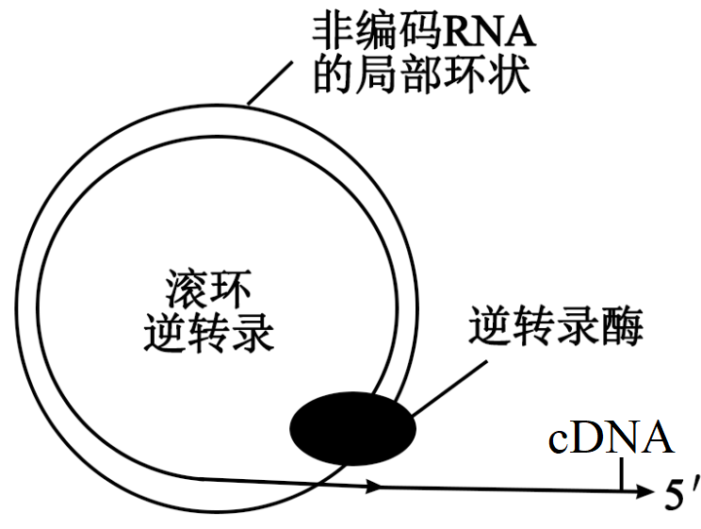
考点二
核酸是遗传信息的携带者
考向1 核酸的结构和功能分析
2．（2025·广东佛山·二模）研究发现肺炎克雷伯菌能以非编码RNA的局部为模板，通过多轮滚环逆转录产生cDNA，如图所示。当克雷伯菌被噬菌体侵染后，会以单链cDNA为模板合成双链cDNA，表达出氨基酸序列重复的蛋白质，抑制细菌自身生长，阻止噬菌体复制。相关叙述正确的是（ ）
A．克雷伯菌能合成逆转录酶是其阻止噬菌体复制的基础
B．双链cDNA转录产生的mRNA中含有多个终止密码子
C．cDNA的基本组成元素是C、H、O、P
D．cDNA的合成不需要引物的引导
A
含有1个终止密码
还含有N
cDNA的合成需要引物，因为DNA聚合酶只从3，端添加脱氧核苷酸

Slide 44
考点二
核酸是遗传信息的携带者
考向1 核酸的结构和功能分析
3．（2025·广东湛江·模拟预测）c-di-AMP是由两个腺嘌呤核糖核苷酸（AMP）通过特定的磷酸二酯键连接而成的环二腺苷酸，广泛存在于细菌中，具有重要的生理功能和调控作用。下列对c-di-AMP的分析错误的是（ ）
A．含有两个腺苷
B．可以从ATP或ADP合成
C．是细菌的一种高能磷酸化合物
D．水解产物可作为转录过程的原料
C
c-di-AMP是细菌的信息分子，不含特殊的化学键，并非高能磷酸化合物

Slide 45
考点二
核酸是遗传信息的携带者
考向1 核酸的结构和功能分析
4．（2025·广东·二模）2024年诺贝尔生理学或医学奖授予2位科学家，以表彰他们发现了microRNA及其在转录后基因调控中的作用。关于microRNA的叙述正确的是（ ）
A．含有S元素
B．含有脱氧核糖
C．含有胸腺嘧啶
D．转录需要RNA聚合酶
D
RNA的组成元素为C、H、O、N、P，不含有S元素，少数蛋白质含S
RNA的五碳糖是核糖
RNA特有的碱基是尿嘧啶

Slide 46
考点二
核酸是遗传信息的携带者
考向1 核酸的结构和功能分析
5．（2025·珠海·模拟预测）“RNA世界”假说认为，在生命起源之初最早出现的生物大分子很可能是RNA，RNA兼具了DNA和蛋白质的功能，DNA和蛋白质则是进化的产物。下列RNA的特点不支持该假说的是（ ）
A．结构不稳定
B．能储存遗传信息
C．能进行复制
D．具有催化活性
D
“RNA世界”认为最早出现的生物大分子可能是RNA的原因有：RNA不但可以像DNA一样储存遗传信息、进行自我复制，还可以像蛋白质一样具有催化活性。与RNA结构不稳定无关

Slide 47

考点二
核酸是遗传信息的携带者
考向1 核酸的结构和功能分析
6．（2025·广东·一模）如图所示标志的核心形象是鲸。下列关于鲸的叙述，正确的是（ ）
A．生命活动的基本单位是蛋白质
B．遗传物质是DNA和RNA
C．细胞核具有全能性
D．大脑具有语言功能
C
生命活动的基本单位是细胞
或，DNA是主要的遗传物质，RNA病毒的遗传物质是RNA。
语言是人脑特有的功能

Slide 48
考点二
核酸是遗传信息的携带者
考向2 蛋白质与核酸的关系
1．rDNA转录形成的rRNA会参与核糖体的组装。下列叙述正确的是（ ）
A．rRNA的碱基序列与rDNA一条链的碱基序列相同
B．细胞中的rRNA与rDNA都可以与某些蛋白质结合
C．由rRNA参与组装的核糖体均由核孔进入细胞质中
D．与幼叶细胞相比，老叶细胞中rRNA的合成较旺盛
B
rRNA的碱基序列与rDNA一条链的碱基序列不完全相同，因为前者含U不含T，后者含T不含U
真核细胞中，由rRNA参与组装的核糖体可由核孔进入细胞质中，原核细胞不具有细胞核和核孔
老叶细胞的代谢弱而幼叶细胞的代谢强，所以与幼叶细胞相比，老叶细胞中rRNA的合成不旺盛

Slide 49
考点二
核酸是遗传信息的携带者
考向2 蛋白质与核酸的关系
2．花生糕是以花生、糖、糯米等为主要原料制成的传统糕点。下列叙述正确的是（ ）
A．糯米中的淀粉属于多糖，是植物细胞壁的主要成分
B．功能相同的花生蛋白和糯米蛋白，空间结构也完全相同
C．花生蛋白变性后结构改变，但能与双缩脲试剂发生反应
D．花生的遗传物质主要是DNA，初步水解后可得到4种核苷酸
C
植物细胞壁的主要成分是纤维素和果胶，淀粉是植物细胞特有的储能物质
结构决定功能，功能相同，结构也不一定相同。
花生的遗传物质就是DNA

Slide 50
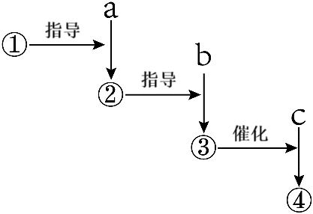
考点二
核酸是遗传信息的携带者
考向2 蛋白质与核酸的关系
3．图是人体细胞中发生的某些物质合成过程，其中a、b、c表示组成对应大分子的单体，①②③④表示不同类型的生物大分子。下列叙述正确的是（ ）
A．①和②的区别只有化学组成中的糖类不同
B．高温处理使得③的结构会变得松散、伸展
C．若c为葡萄糖，则④为糖原、淀粉或纤维素
D．a、b、c的组成元素中都含有C、H、O、N
B
①可指导②的合成，①是DNA，②是RNA。DNA和RNA的区别不仅在于糖类（DNA含脱氧核糖，RNA含核糖）不同，碱基也有差异（DNA特有T，RNA特有U）
该图表示人体细胞中的物质合成过程，人体细胞中不会合成淀粉和纤维素，若c为葡萄糖，则④为糖原
a是脱氧核苷酸，b是核糖核苷酸，其组成元素为C、H、O、N、P；c若为葡萄糖，组成元素为C、H、O

Slide 51
考点二
核酸是遗传信息的携带者
考向3 细胞中的生物大分子
1．蛋白质是生命活动的主要承担者，核酸是遗传信息的携带者。下列有关叙述正确的是（ ）
A．蛋白质和DNA都可承担催化化学反应的功能，都是生命活动的产物
B．蛋白质和核酸都是生物大分子，都以碳链为骨架
C．蛋白质和RNA的组成元素都含有碳、氢、氧、氮，都可能含磷
D．蛋白质和DNA分子各自独特的空间结构是形成其多样性的原因
B
大多数的酶是蛋白质，少数是RNA，故蛋白质和RNA都可承担催化化学反应的功能，但DNA不可承担催化化学反应的功能
蛋白质和RNA的组成元素都含有碳、氢、氧、氮，蛋白质可能含磷，但RNA一定含有磷
蛋白质的多样性主要由氨基酸的种类、数量、排列顺序以及空间结构决定，DNA的多样性主要由碱基的排列顺序决定，DNA的空间结构（双螺旋）是相对固定的，不具有多样性

Slide 52
考点二
核酸是遗传信息的携带者
考向3 细胞中的生物大分子
2．糖原、胰岛素、胰岛素基因的共性包括（ ）
A．均含有C、H、O、N
B．合成均需模板和酶
C．均属于生物大分子
D．具有相同的空间结构
C
糖原只含C、H、O，不含N；胰岛素和胰岛素基因含C、H、O、N。
糖原合成需要酶，但不需要模板；胰岛素合成需要模板和酶；胰岛素基因合成需要模板和酶。因此，并非三者均需模板
糖原为分支链状结构，胰岛素为球状蛋白质结构，胰岛素基因为双螺旋结构，三者空间结构不同

Slide 53
04 真题感知·命题洞见

Slide 54
真题溯源·考向感知
1．（2024·广东·高考真题）2019年，我国科考队在太平洋马里亚纳海沟采集到一种蓝细菌，其细胞内存在由两层膜组成的片层结构，此结构可进行光合作用与呼吸作用。在该结构中，下列物质存在的可能性最小的是（ ）
A．ATP B．NADP+ C．NADH D．DNA
D
由题干信息可知，采集到的蓝细菌其细胞内存在由两层膜组成的片层结构，此结构可进行光合作用与呼吸作用，进行光合作用时，光反应阶段可以将ADP和Pi转化为ATP，NADP+和H+转化为NADPH，用于暗反应，有氧呼吸的第一阶段和第二阶段都可以生成NADH，而DNA存在于蓝细菌的拟核中

Slide 55
真题溯源·考向感知
2．（2025·四川·高考真题）真核细胞的核孔含有多种蛋白质，这些蛋白质的主要区别是（ ）
A．基本组成元素不同
B．单体连接方式不同
C．肽链空间结构不同
D．合成加工场所不同
C
蛋白质的基本单位是氨基酸，氨基酸的基本元素是C、H、O、N，真核细胞的核孔含有多种蛋白质，这些蛋白质的基本组成元素相同
单体连接方式相同，均是氨基酸之间脱水缩合形成肽键连接
饥饿感增强，且过量糖会转化为脂肪储存
真核生物核孔蛋白质均属于胞内蛋白，合成加工场所相同，均在细胞质

Slide 56
真题溯源·考向感知
3．（2025·江苏·高考真题）关于蛋白质、磷脂和淀粉，下列叙述正确的是
（ ）
A．三者组成元素都有C、H、O、N
B．蛋白质和磷脂是构成生物膜的主要成分
C．蛋白质和淀粉都是细胞内的主要储能物质
D．磷脂和淀粉都是生物大分子
B
蛋白质的组成元素为C、H、O、N（可能含S），磷脂含C、H、O、P，淀粉仅含C、H、O，淀粉不含N元素
植物的储能物质为淀粉和脂肪，动物的储能物质为糖原和脂肪，蛋白质不是主要储能物质
淀粉是多糖，属于生物大分子；磷脂由甘油、脂肪酸和磷酸组成，属于小分子

Slide 57
真题溯源·考向感知
4．（2025·河北·高考真题）下列对生物体有机物的相关叙述，错误的是
（ ）
A．纤维素、淀粉酶和核酸的组成元素中都有C、H和O
B．糖原、蛋白质和脂肪都是由单体连接成的多聚体
C．多肽链和核酸单链可在链内形成氢键
D．多糖、蛋白质和固醇可参与组成细胞结构
糖原是多糖，由葡萄糖单体连接成多聚体，蛋白质由氨基酸单体连接成多聚体，但脂肪不是多聚体，它是由甘油和脂肪酸组成的
B

Slide 58
真题溯源·考向感知
5．（2025·浙江·高考真题）多种多样的生物通过遗传信息控制性状，并通
过繁殖将遗传物质传递给子代。下列关于遗传物质的叙述正确的是（ ）
A．S型肺炎链球菌的遗传物质主要通过质粒传递给子代
B．水稻、小麦和玉米三大粮食作物的遗传物质主要是DNA
C．控制伞藻伞帽的遗传物质通过半保留复制表达遗传信息
D．烟草叶肉细胞的遗传物质水解后可产生4种脱氧核苷酸
C
S型肺炎链球菌是原核生物，其遗传物质主要分布于拟核。因此，S型肺炎链球菌的遗传物质主要通过拟核传递给子代
具有细胞结构的生物的遗传物质是DNA
基因指导蛋白质的合成过程是遗传信息的表达过程，伞藻通过复制传递遗传信息，而不是表达遗传信息

Slide 59
05 学以致用·能力提升

Slide 60
学以致用·能力提升
长句作答类
1.长期以玉米为主食的人容易因赖氨酸缺乏而导致疾病，原因是______________________________________________________________________________________________________________________________________。
2.相对于生鸡蛋，煮熟的鸡蛋更容易消化，这是因为 _________________________________________________________________________________________。
3.胰岛素在核糖体上合成后还不具有降低血糖的生物学活性，请从蛋白质结构方面分析原因
_______________________________________________________________________。
赖氨酸是人体必需的氨基酸，在人体内不能合成，必须从食物中获得，而玉米中缺少赖氨酸，长期以玉米为主食容易因赖氨酸缺乏而影响蛋白质的合成。
鸡蛋煮熟的过程中，高温使蛋白质变性，蛋白质空间结构变得伸展、松散，容易被蛋白酶水解
在核糖体上合成的只是具有一定氨基酸序列的多肽链，还需要内
质网和高尔基体加工成具有一定空间结构的蛋白质（胰岛素）才具有降低血糖的生理作用

Slide 61
学以致用·能力提升
长句作答类
4.多糖和核酸都是由许多单体组成的多聚体，试从组成二者单体种类的角度分析核酸是遗传信息的携带者，而多糖不是的原因：
。
5.DNA能够提供犯罪嫌疑人的信息的原因是_________________________
____________________________________________________________________。
DNA鉴定技术还可以应用在 。
构成多糖的基本单位是葡萄糖，无论多少个葡萄糖构成多糖，它的排列顺序没有什么变化。而核酸是由核苷酸连接而成的长链，核酸分子中的4种脱氧核苷酸（或核糖核苷酸）在数量、排列顺序上就会千差万别，从而能够承担起携带遗传信息的功能
DNA是遗传物质，携带遗传
信息，不同个体的遗传信息一般都有区别
研究人类起源、不同类群生物的亲缘关系

Slide 62
2027年高考一轮复习
感谢观看
THANK YOU
讲师：xxx

